Slide 1
PROGRAMACIÓN
ESTRUCTURAS DE DATOS - PHP

Slide 2
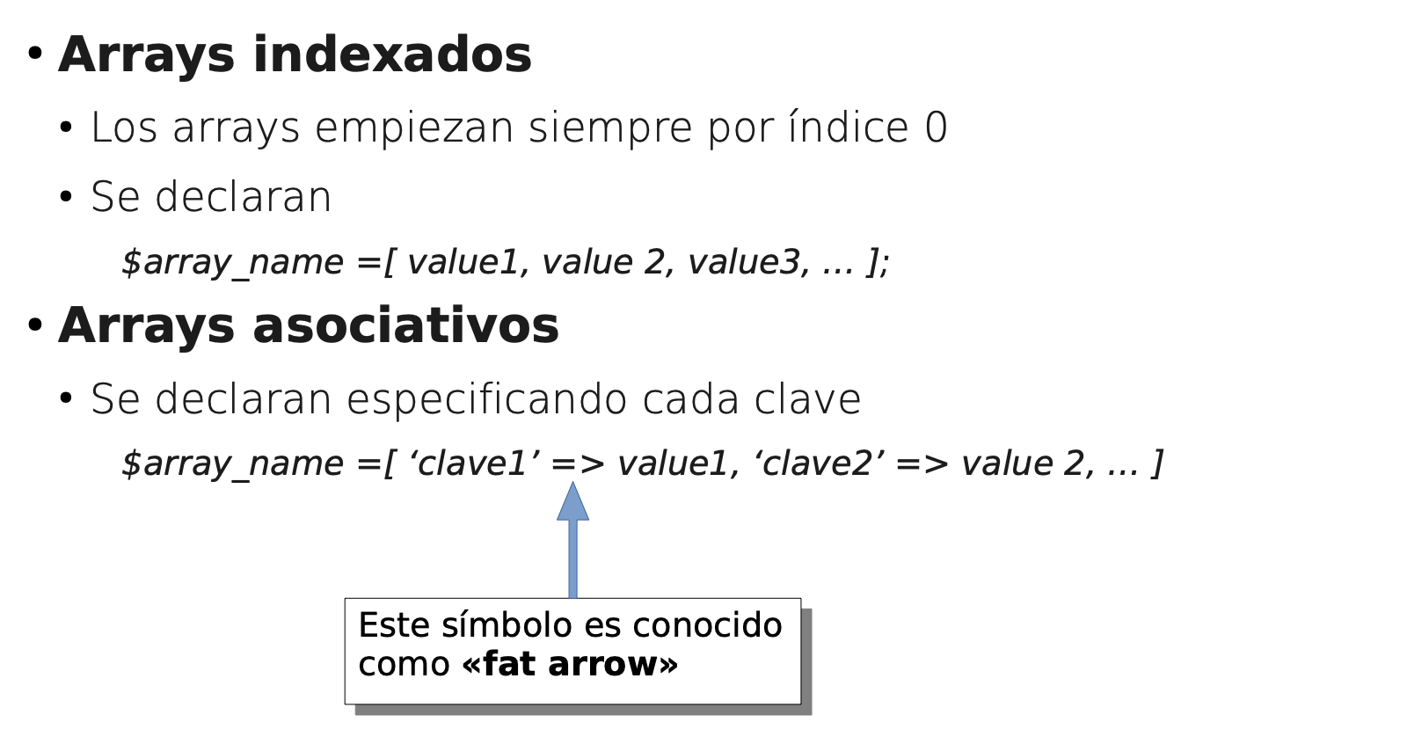
Arrays indexados

Slide 3
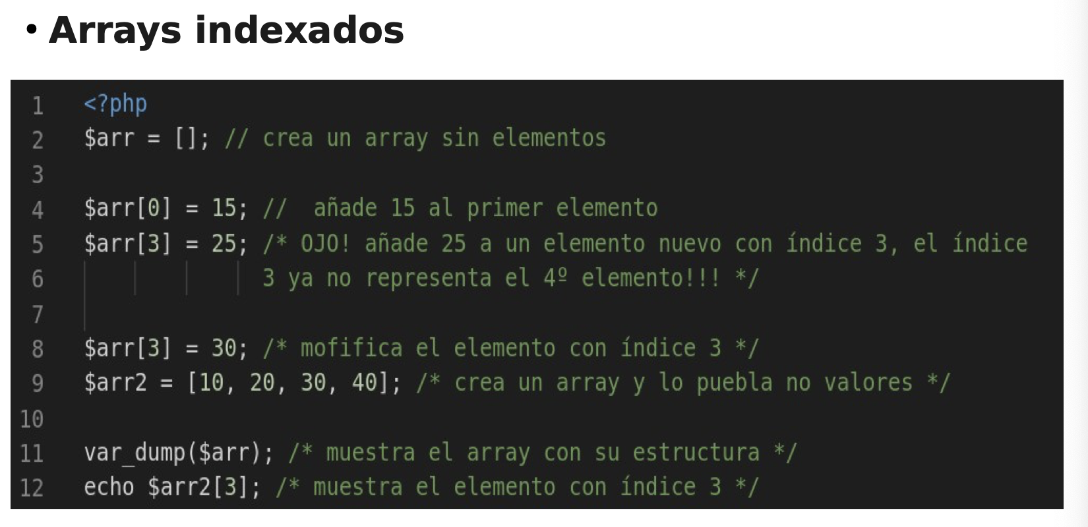
Acceder a un array

Slide 4
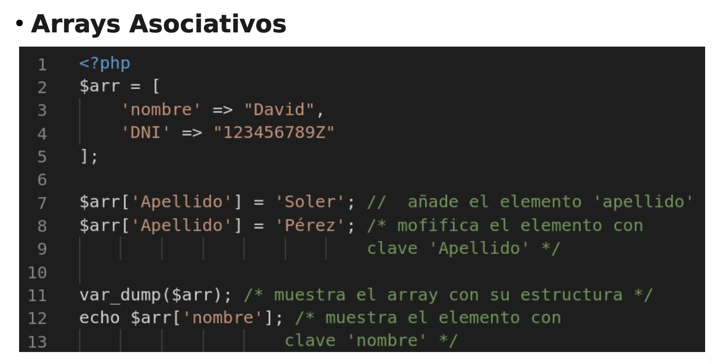
Acceder a un array

Slide 5
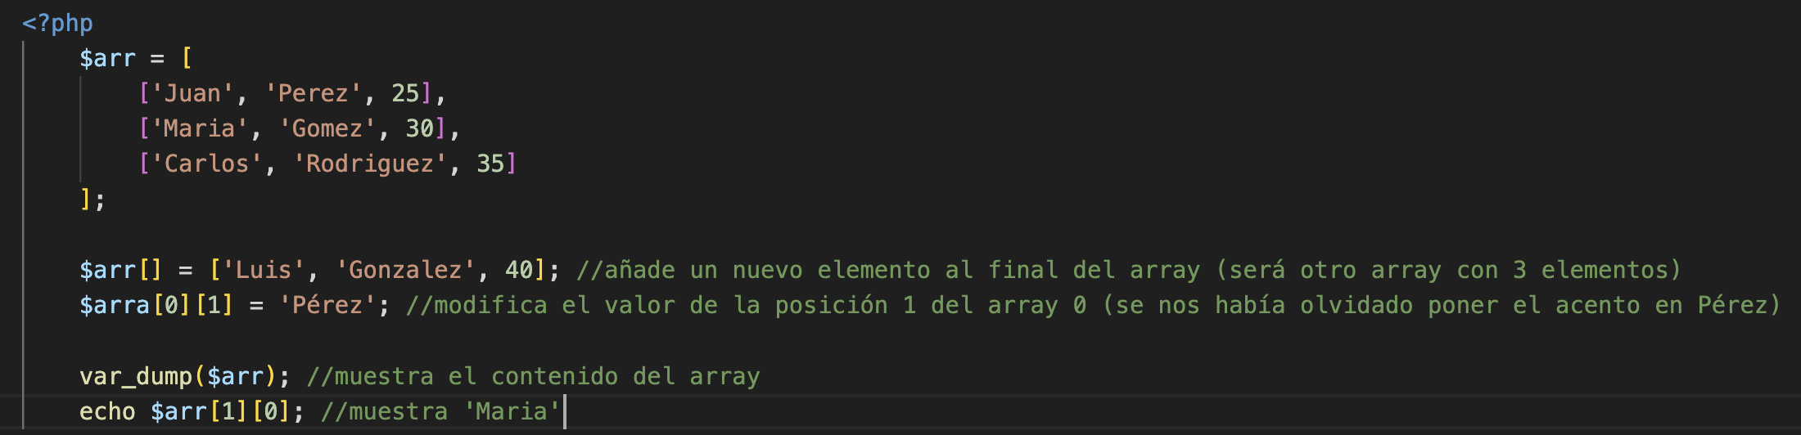
Arrays indexados multidimensionales

Slide 6
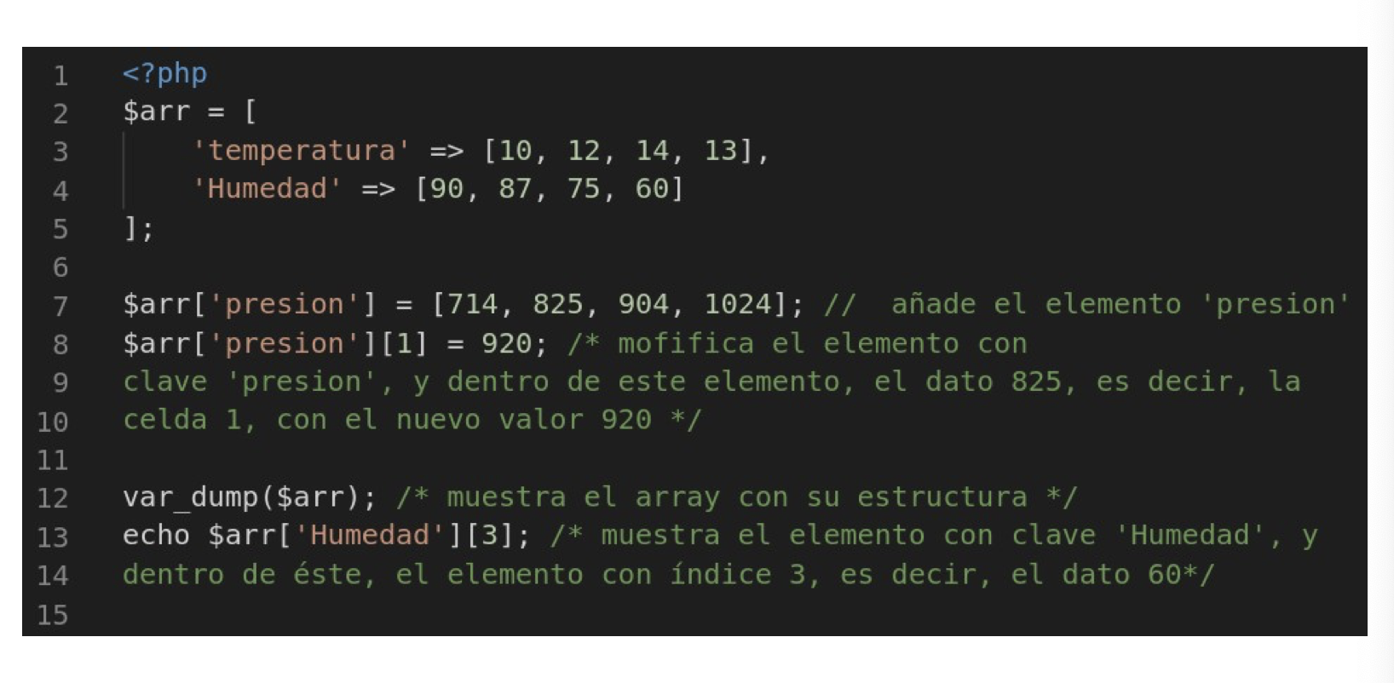
Arrays asociativos multidimensionales

Slide 7
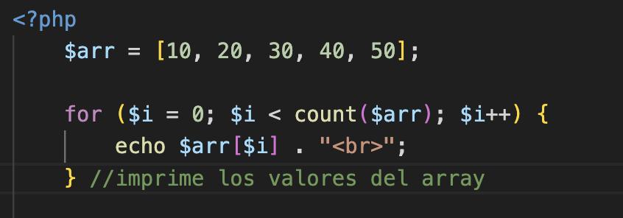
Recorrido de un array
for - 1 dimensión indexado

Slide 8
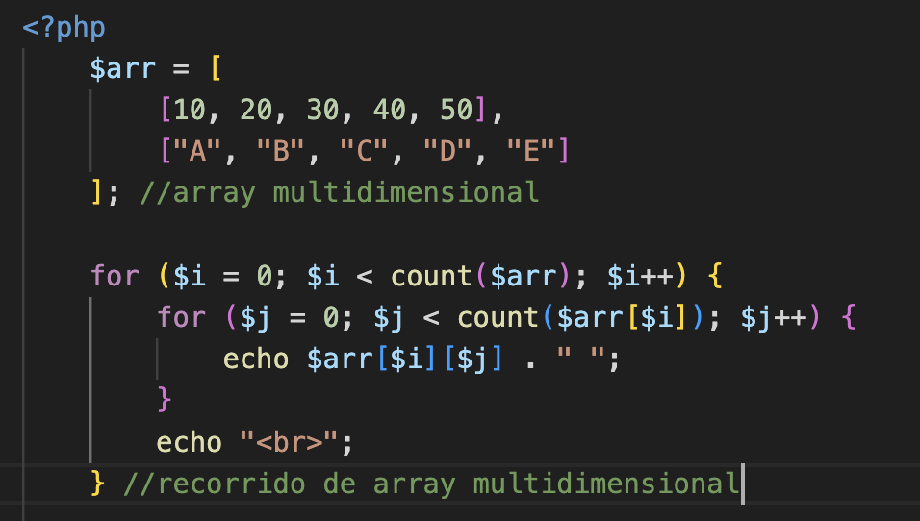
Recorrido de un array
for - 2 dimensiones indexado

Slide 9
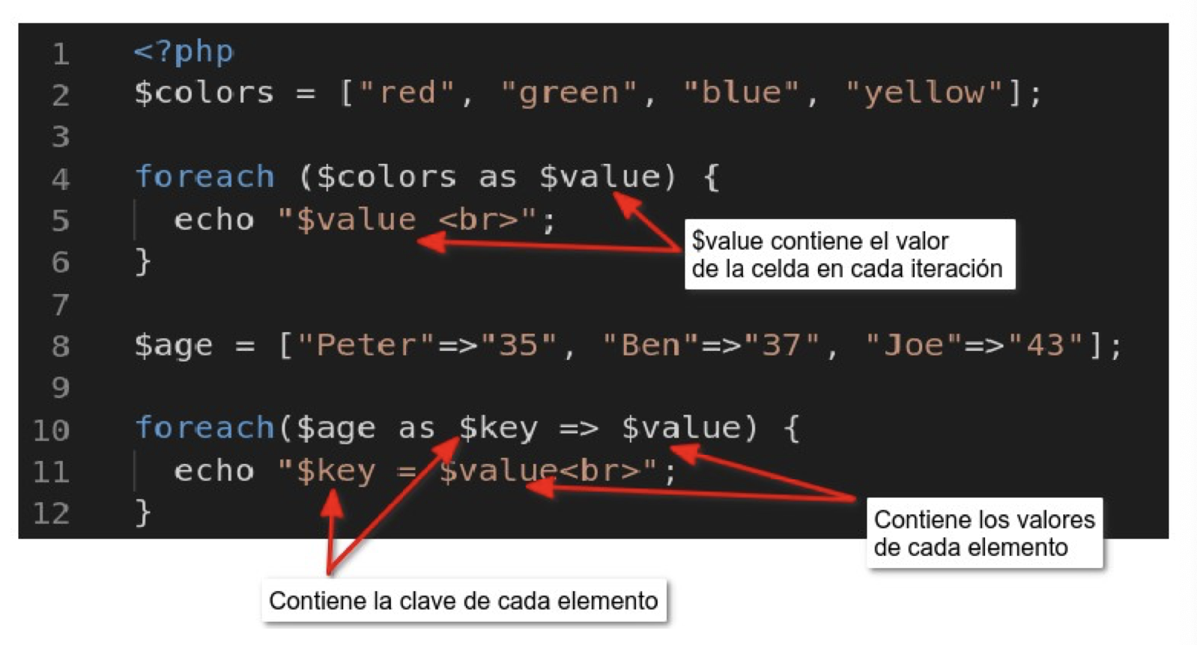
Recorrido de un array
foreach - 1 dimensión indexado

Slide 10
Recorrido de un array
foreach - 1 dimensión asociativo

Slide 11
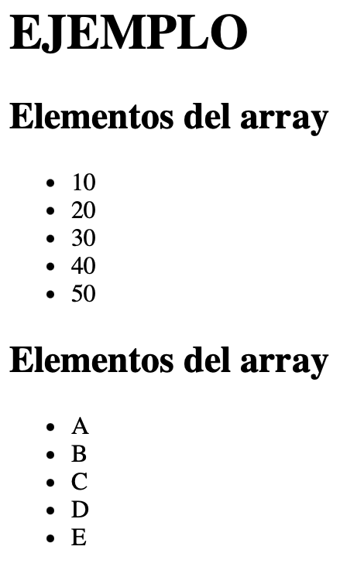
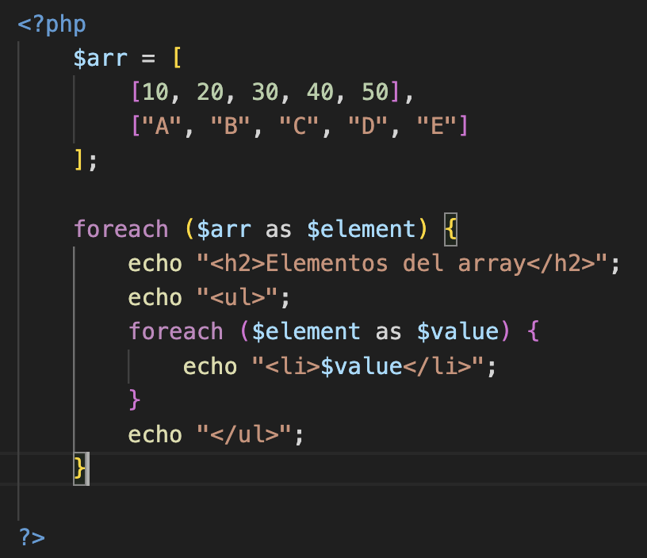
Recorrido de un array
foreach – 2 dimensiones indexado

Slide 12
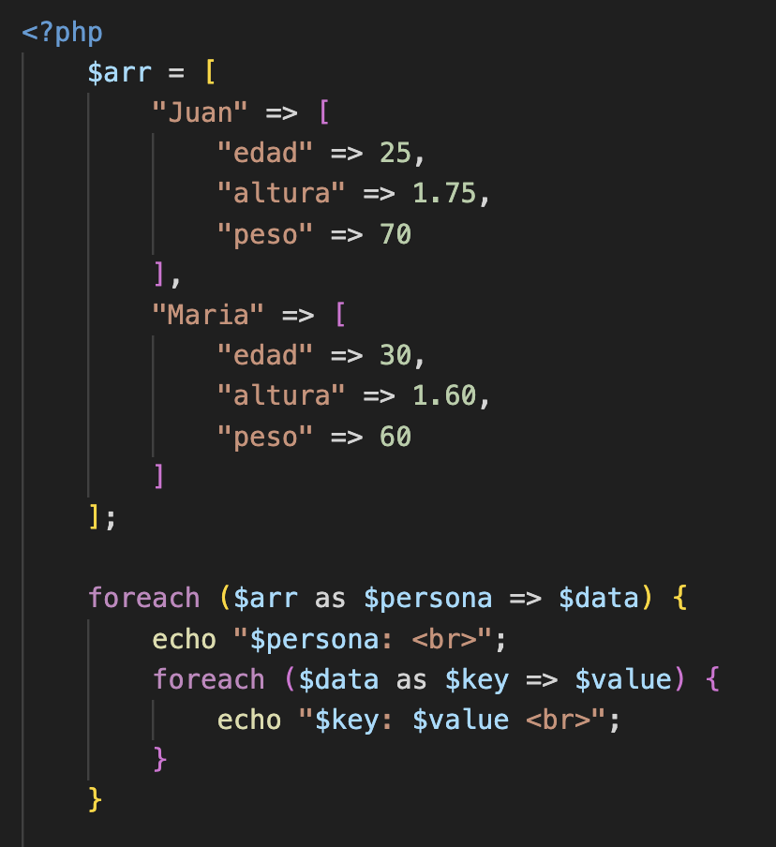
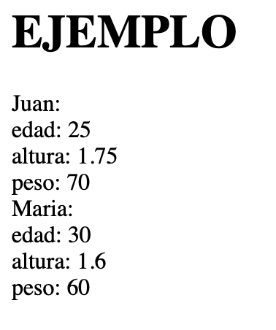
Recorrido de un array
foreach – 2 dimensiones asociativo

